Slide 1
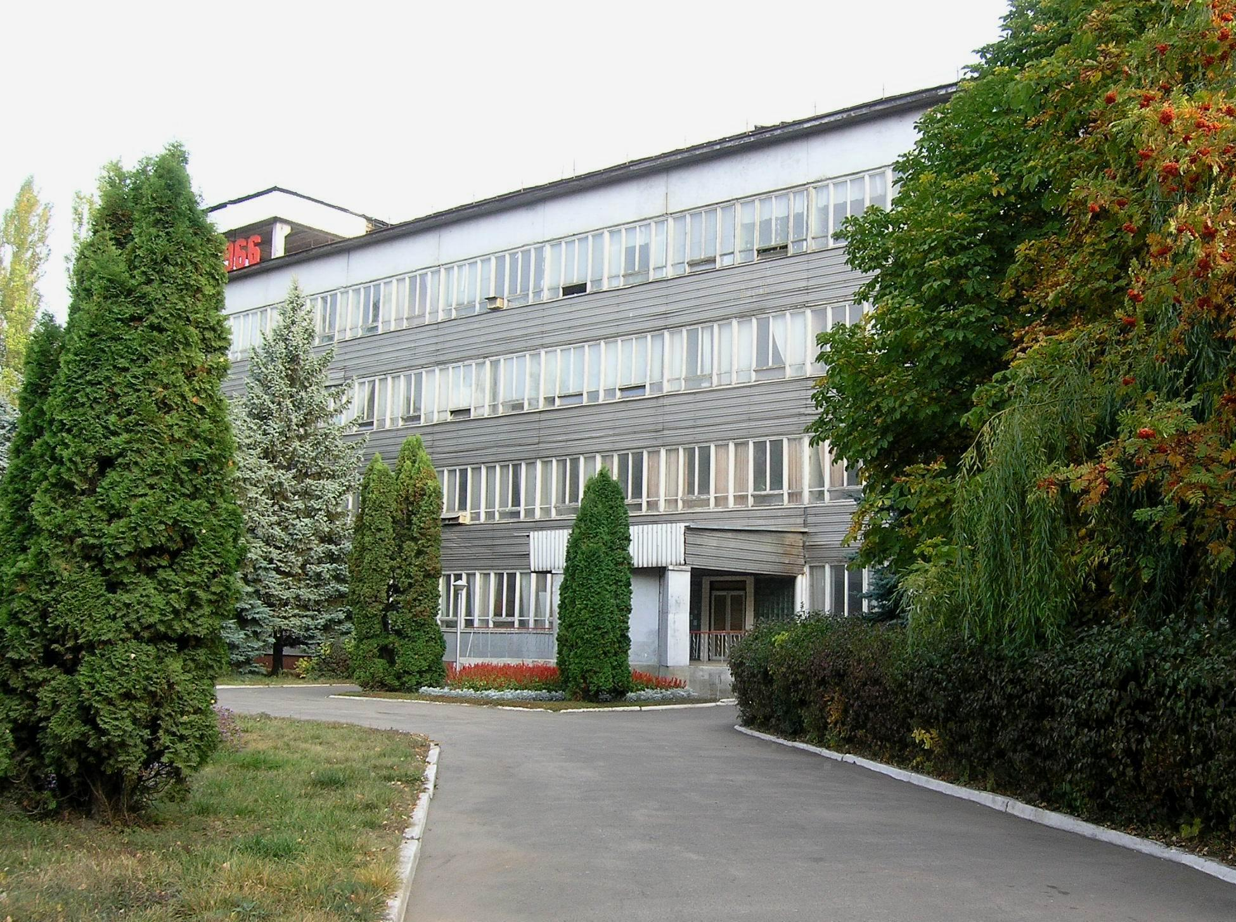
Основные проблемы при переходе к
органическому земледелию
В.Т. Алехин,
директор ФГБНУ «ВНИИЗР»

Slide 2
Динамика развития органического земледелия (2000-2017 гг.)

Slide 3
Производство органической продукции по континентам
27%
Северная
Америка
7%
Европа
Азия
8%
Африка
3%
40%
Южная
Америка
15%
Австралия и
Океания

Slide 4
Мировой рынок: розничная продажа органической продукции, %

Slide 5
Законодательная база в России
Федеральный закон № 372830-7 от 25.07.2018 г. «Об органической продукции и внесении изменений в отдельные законодательные акты Российской Федерации» (вступает в силу с 1 января 2020 г.)
Национальный ГОСТ Р 56104-2014 Продукты пищевые органические. Термины и определения.
Национальный ГОСТ Р 56508-2015 Продукция органического производства. Правила производства, хранения, транспортирования.
Национальный ГОСТ Р 57022-2016 Продукция органического производства. Порядок проведения добровольной сертификации.
Межгосударственный ГОСТ 33980-2016 Продукция органического производства. Правила производства, переработки, маркировки и реализации. NEQ CAC/GL 32-1999

Slide 6
Правовые акты в сфере экологического сельского хозяйства на уровне ЕС
Регламент Совета (ЕС) №834/2007 об экологическом производстве и маркировке экологической продукции (Базовое положение)
Регламент Комиссии (ЕС) №889/2008 с положениями о порядке исполнения Регламента Совета (ЕС) №834/2007 (Исполнительное положение)

Slide 7
Требования к производству органической продукции
обособление производства органической продукции от производства продукции, не относящейся к органической продукции;
запрет на применение агрохимикатов, пестицидов, антибиотиков, стимуляторов роста и гормональных препаратов (запрещено применять минеральные азотные удобрения, синтетические средства защиты растений и регуляторы роста);
запрет на использование гидропонного метода выращивания растений;
запрещено использование ГМО и ионизирующего излучения для обработки органической продукции;
применение для борьбы с вредителями и болезнями растений средств биологического происхождения, а так же осуществление мер по предупреждению потерь урожая от вредных организмов, которые основаны на защите энтомофагов, выборе видов и сортов растений, подборе севооборотов и методов возделывания, термических методах обработки органической продукции.

Slide 8
Барьеры на внутреннем рынке
1. Высокая стоимость входа на рынок (300-800 тыс. руб. в год)
2. Переходный период для посевных площадей- не менее 2-х лет. Очистить поля от сорняков за такой период сложно, тем более ввести в севооборот «бросовые» земли, заросшие пыреем и древесно-кустарниковой растительностью. Доплата в этот период не предусмотрена.
3. Отсутствие устойчивых районированных сортов, особенно к головневым болезням
4. Слабые знания о технологиях органического земледелия.
5. Отсутствие спроса из-за низких доходов населения.
6. Отсутствие собственного бренда и торговой марки, как у фирм «Мираторг», «Вкуснотеево», «Слобода», «Сибирские органические продукты».

